Slide 1
日本語クラス
JAPANESE CLASS
3rd lesson

Slide 2
ひらがなチェック
Hiragana Check
ほぞん
そくど
ぎんざ
べんり
でんごん
かぞく
びじん
しんぴん

Slide 3
GREETINGS REVISION
Good morning!
おはようございます
Good afternoon!
こんにちは
Good evening!
こんばんは
Good bye!
さようなら
Good night!
おやすみなさい
Thank you!
どうもありがとうございます

Slide 4
long vowel
ÂM DÀI
Ký hiệu: dấu gạch ngang ở trên dầu (hoặc chữ h ở bên cạnh)
Đặc điểm: đọc kéo dài gấp đôi
Ví dụ:
obasan
おばさん
obāsan
おばあさん
ojisan
おじさん
ojīsan
おじいさん
heya
へや
hēya
へいや
yuki
ゆき
yūki
ゆうき
jiko
じこ
jikō
じこう

Slide 5


ろうそく
せんぷうき
せいふく
くうき
かいごう
ていねん
ふうけい
ぼうだい

Slide 6
ÂM NGẮT
DOUBLED vowel
Ký hiệu: chữ つ viết nhỏ
Đặc điểm: đọc ngắt, gấp đôi phụ âm phía sau, như vấp phải vật cản
Ví dụ:
oto
おと
otto
おっと
もと
もっと
moto
motto
いち
いっち
ichi
itchi
いか
いっか
ika
ikka
いさい
いっさい
isai
issai

Slide 7
なっとく
せっち
はっそう
じっさい
ほっかいどう
あっかん
ねったい
けっこう

Slide 8
ひらがなチェック
Hiragana Check
tokē
とけい
kūkō
くうこう
sensē
せんせい
mērē
めいれい
dōro
どうろ
tōmē
とうめい
kōsoku
こうそく
kibō
きぼう

Slide 9
ひらがなチェック
Hiragana Check
sekkei
せっけい
kettei
けってい
shippai
しっぱい
mekki
めっき
dokkai
どっかい
chitto
ちっと
kissaten
きっさてん
sassoku
さっそく

Slide 10
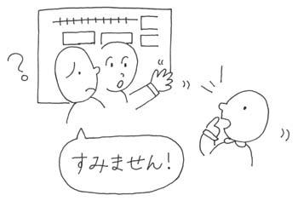
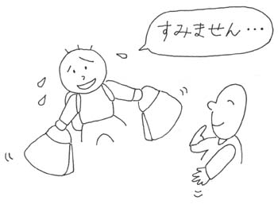

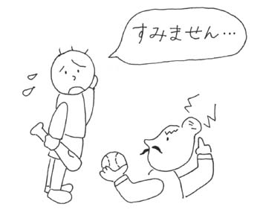
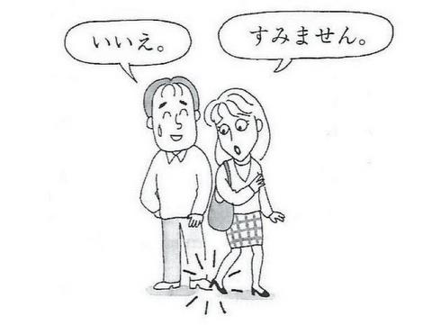
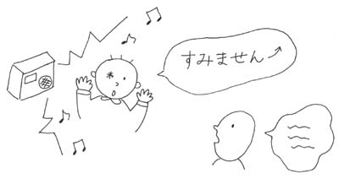
(1) Excuse me!
(2) Thank you.
すみません
(3) I'm sorry.
(4) Pardon me.

Slide 11
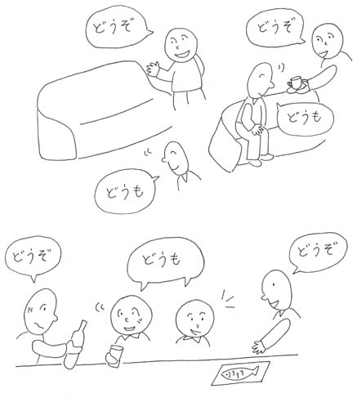
どうぞ
and
どうも

Slide 12
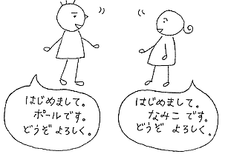
Namiko: | How do you do? I'm Namiko.
 | Nice to meet you.
Paul: | How do you do? I'm Paul.
 | Nice to meet you.

Slide 13
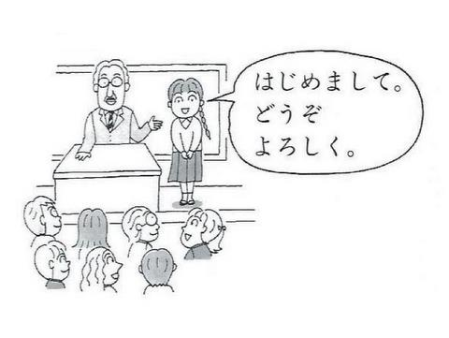
Hello / How do you do!
My name is…
Nice to meet you!
はじめまして
わたしは ～です。
どうぞ よろしく おねがいします。

